Slide 1

ΕΙΣΑΓΩΓΗ ΛΑΤΙΝΙΚΩΝ Β΄ΛΥΚΕΙΟΥ
Επιμέλεια: Κατερίνα Τσαχτσαρλή
Notes:
ΣΗΜΕΙΩΣΗ:
Για να αλλάξετε την εικόνα σε αυτή τη διαφάνεια, επιλέξτε την εικόνα και διαγράψτε τη. Στη συνέχεια, κάντε κλικ στο εικονίδιο "Εικόνες" στο σύμβολο κράτησης θέσης για να εισαγάγετε τη δική σας εικόνα.

Slide 2
ΛΑΤΙΝΙΚΗ ΓΛΩΣΣΑ ΚΑΙ ΛΟΓΟΤΕΧΝΙΑ Η λατινική γλώσσα
Ποιοι μιλούσαν τη λατινική γλώσσα και σε ποια περιοχή;
Η Λατινική ήταν διάλεκτος των κατοίκων της περιοχής του Λατίου (Lazio), όπου βρίσκεται και η Ρώμη.
Γιατί παρουσιάζει ομοιότητες με την Ελληνική γλώσσα;
1. Λατινικά και Ελληνικά ανήκουν στην ινδοευρωπαϊκή γλωσσική οικογένεια (duo-δύο, fero-φέρω, pater-πατήρ)
2. Έλληνες και Ρωμαίοι είχαν επαφές ήδη από την εποχή του ελληνικού αποικισμού στην κεντρική και κάτω Ιταλία, καθώς και στη Σικελία (8^{ος} -7^{ος} αι. π.Χ)
3. οι Ρωμαίοι κατέκτησαν τον ελληνικό κόσμο (2^{ος} αι. π.Χ κ.ε.)

Slide 3


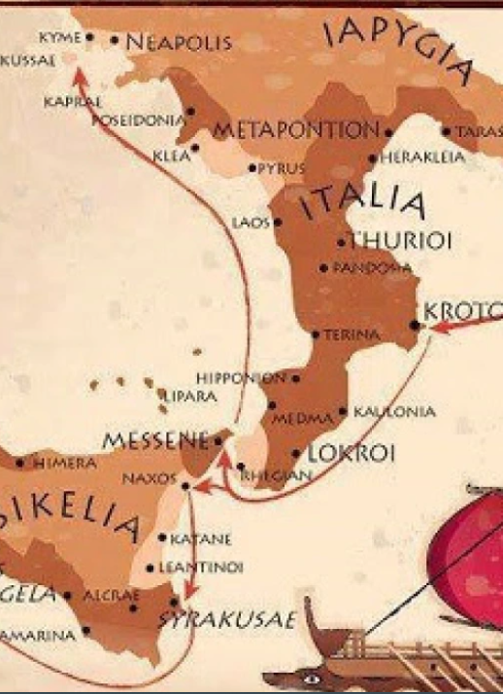



Η λατινική γλώσσα
Ποια είναι η προέλευση του λατινικού αλφαβήτου;
Το λατινικό αλφάβητο που χρησιμοποιείται σήμερα παγκοσμίως έχει ελληνική προέλευση: οι Ρωμαίοι γνώρισαν μια παραλλαγή ελληνικού αλφαβήτου από την ελληνική αποικία της Κύμης (8^{ος} -7^{ος} αι. π.Χ)- κατά την πιθανότερη εκδοχή.

Slide 4
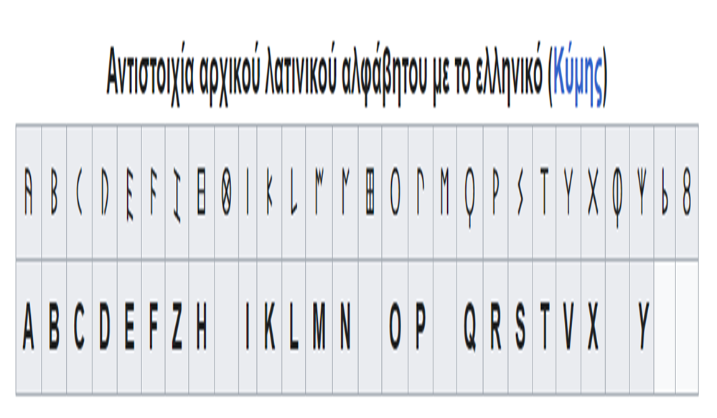
Η λατινική γλώσσα
Πότε παράγονται αξιόλογα λατινικά λογοτεχνικά κείμενα;
Μέχρι τον 3^{ο} αι. π.Χ έχουν σωθεί ελάχιστα γραπτά μνημεία χωρίς ιδιαίτερη λογοτεχνική αξία. Αξιόλογα λατινικά λογοτεχνικά κείμενα παράγονται μετά τη «συνάντηση» των Ρωμαίων με τους Έλληνες (περίπου το 240 π.Χ)

Slide 5
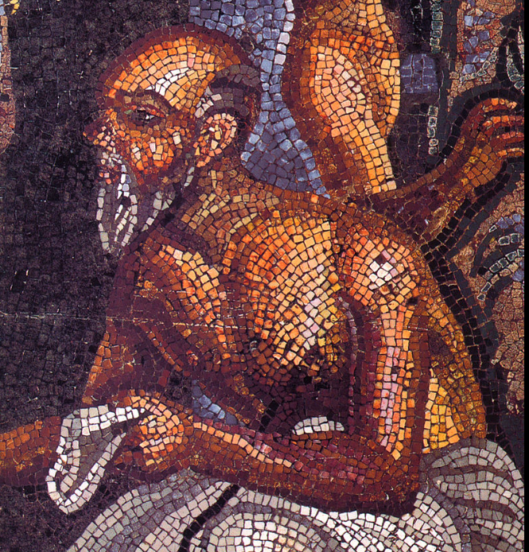
Η γένεση της ρωμαϊκής λογοτεχνίας
Πότε και κάτω από ποιες συνθήκες γεννήθηκε η Ρωμαϊκή λογοτεχνία;
Η Ρωμαϊκή λογοτεχνία γεννήθηκε υπό την επίδραση της ελληνικής. Το 240 π.Χ. ένας Έλληνας από τον Τάραντα (Ν. Ιταλία), ο Λίβιος Ανδρόνικος, ανεβάζει στη Ρώμη θεατρικές παραστάσεις με ελληνικά έργα διασκευασμένα στα Λατινικά. Ο ίδιος αποδίδει στα Λατινικά την Οδύσσεια του Ομήρου. Στις ρίζες, λοιπόν, της ρωμαϊκής γραμματείας βρίσκονται το ελληνικό δράμα και ο Όμηρος. Συνολικά η συγγραφική παραγωγή των Ρωμαίων παρέμεινε στενά συνδεδεμένη με ελληνικά πρότυπα ακόμη και σε μεταγενέστερους χρόνους.

Slide 6
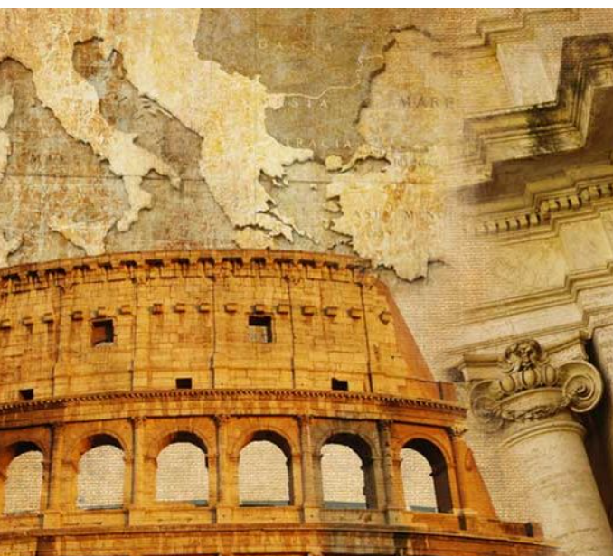
Εποχές της ρωμαϊκής λογοτεχνίας
Σε ποιες εποχές διαιρείται η ρωμαϊκή λογοτεχνία;
Προκλασσική ή αρχαϊκή εποχή (από τις απαρχές μέχρι το 100 π.Χ.)
Κλασσική εποχή (από το 100 π.Χ. περίπου ως το θάνατο του Αυγούστου, το 14 μ.Χ.). Μέχρι το 31 π.Χ. έχουμε τη ρεπουμπλικανική περίοδο και από το 31 π.Χ. ως το 14 μ.Χ. την αυγούστεια περίοδο.
Μετακλασσική εποχή (από το 14 μ.Χ. ως τα μέσα του 3^{ου} αι. μ.Χ)
Ύστερη Αρχαιότητα (από τα μέσα του του 3^{ου} μ.Χ. αι. μέχρι το 6^{ο} μ.Χ. αι.)

Slide 7
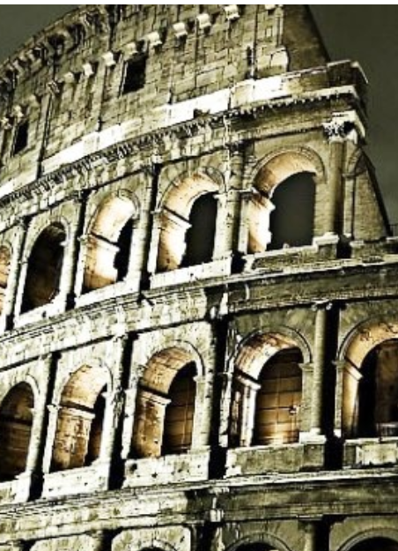
Γενικά χαρακτηριστικά της ρωμαϊκής λογοτεχνίας
Ποια είναι η σχέση της Ρωμαϊκής λογοτεχνίας με την ελληνική γραμματεία;
Είναι στενή και διαρκής η σχέση της με την ελληνική γραμματεία.
Οι Ρωμαίοι λογοτέχνες κάθε εποχής, από τον Πλαύτο ως τον Βοήθιο, γνωρίζουν και τη λατινική και την ελληνική γλώσσα και λογοτεχνία.
Πλήθος ελληνικές λέξεις μεταφέρονται στο λατινικό λεξιλόγιο. Πολλές επιβιώνουν μέχρι σήμερα στις λατινογενείς γλώσσες.

Slide 8
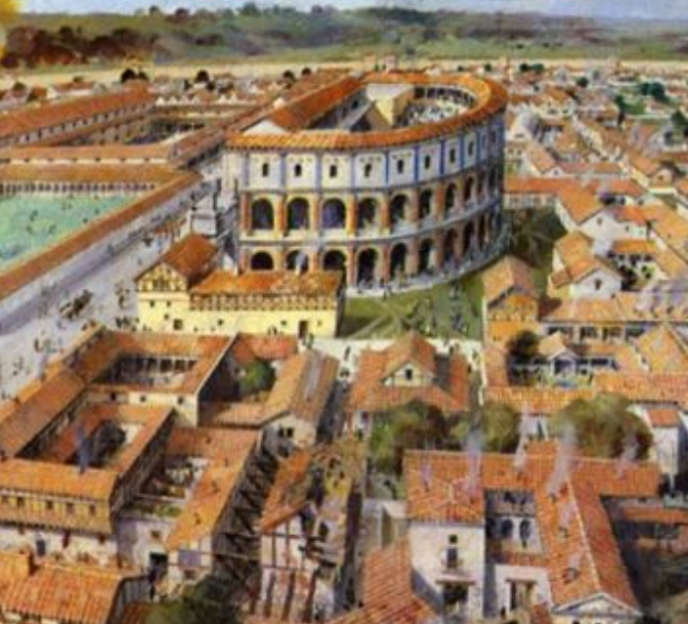
Γενικά χαρακτηριστικά της ρωμαϊκής λογοτεχνίας- Πρότυπα
Οι Ρωμαίοι λογοτέχνες έχουν ελληνικά πρότυπα: η ελληνική κωμωδία είναι το πρότυπο του Πλαύτου, ο Όμηρος εμπνέει τον Βεργίλιο, οι αρχαϊκοί Έλληνες λυρικοί τον Οράτιο, η αττική κωμωδία τον Σενέκα.

Slide 9
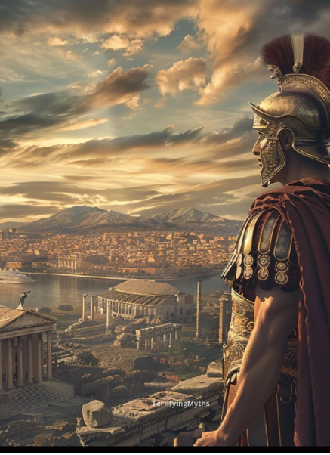
Γενικά χαρακτηριστικά της ρωμαϊκής λογοτεχνίας- Προσέγγιση προτύπων
Οι Ρωμαίοι προσεγγίζουν τα ελληνικά πρότυπα μέσα από τη δημιουργική πρόσληψη (imitatio) και τον ανταγωνισμό (aemulatio).
Αρχικά οι Ρωμαίοι λογοτέχνες μιμούνται δημιουργικά κυρίως Έλληνες. Αργότερα, όμως, στους μετακλασικούς χρόνους, όταν η ρωμαϊκή λογοτεχνία έχει ωριμάσει, οι Ρωμαίοι μιμούνται και συναγωνίζονται τους μεγάλους λογοτέχνες της κλασικής Ρώμης, π.χ. τον Κικέρωνα και τον Βεργίλιο.

Slide 10
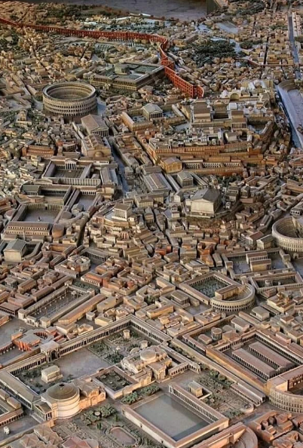
Γενικά χαρακτηριστικά της Ρωμαϊκής λογοτεχνίας- Επιλογή προτύπων από όλες τις περιόδους
Επειδή η ρωμαϊκή λογοτεχνική παραγωγή, αρχίζει στα μέσα του 3^{ου} αι. π.Χ., οι Ρωμαίοι γνωρίζουν εξαρχής ολόκληρη την ελληνική λογοτεχνία στην ωριμότητά της. Έτσι, επιλέγουν τα πρότυπά τους από όλες τις περιόδους της ελληνικής λογοτεχνίας: και από την ελληνιστική λογοτεχνία (3^{ος}- 1^{ος} αι. π.Χ.) και από την κλασσική (5^{ος} – 4^{ος} αι. π.Χ) και από την αρχαϊκή. Οι Ρωμαίοι δηλαδή δεν είναι «υποχρεωμένοι» να επηρεαστούν από τους Έλληνες ακολουθώντας τη χρονολογική εξέλιξη της ελληνικής λογοτεχνίας. Επιλέγουν τα πρότυπά τους από το σύνολο έργων που έχουν στη διάθεσή τους.

Slide 11
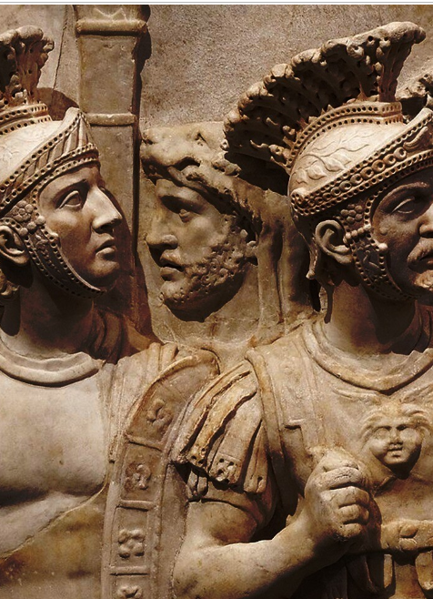
Γενικά χαρακτηριστικά της ρωμαϊκής λογοτεχνίας- Χρονολογική εξέλιξη
Η Ρωμαίκή λογοτεχνία δεν παρουσιάζει χρονολογική εξέλιξη των ειδών παρόμοια με την ελληνική: λ.χ. η κωμωδία είναι το πρώτο είδος που ωριμάζει στη Ρώμη, ενώ στην Ελλάδα ήταν το τελευταίο. Το ρωμαϊκό έπος ωριμάζει τελευταίο, ενώ τα ομηρικά έπη ήταν τα πρώτα σημαντικά ελληνικά λογοτεχνικά κείμενα.
Οι Ρωμαίοι δε μιμούνται δουλικά τους Έλληνες. Συχνά μεταμορφώνουν τα ελληνικά είδη: λ.χ. η ρωμαϊκή ελεγεία απέχει πάρα πολύ από την ελληνική ελεγεία.

Slide 12
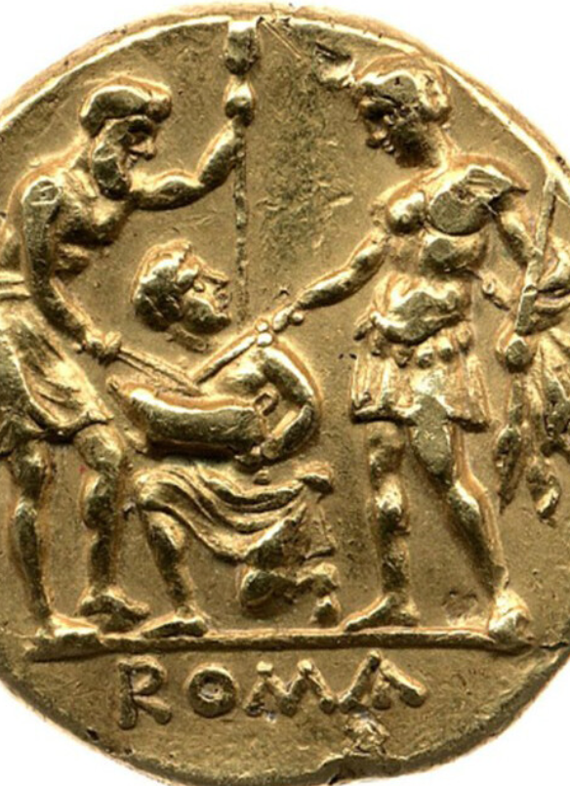
Γενικά χαρακτηριστικά της Ρωμαϊκής λογοτεχνίας- Νέα είδη
Οι Ρωμαίοι παράγουν και νέα είδη: π.χ. η σάτιρα είναι σχεδόν καθαρά ρωμαϊκό είδος.
Κάθε Ρωμαίος λογοτέχνης συνήθως εστιάζει σε ένα είδος ή σε μικρό αριθμό λογοτεχνικών ειδών. Δείχνει μεγάλο ενδιαφέρον για αισθητική ποιότητα και τελειοποιημένη τεχνική στο είδος που θεραπεύει.

Slide 13
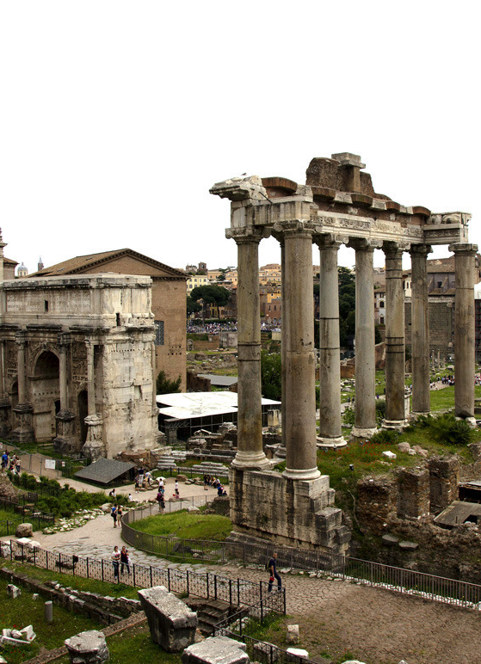
Προκλασική εποχή (απαρχές-περ. 100 π.Χ.) Κοινωνική ζωή:
Στην κοινωνική ζωή: στο ρωμαϊκό θρησκευτικό σύστημα έχουν ενταχθεί οι ελληνικοί θεοί. Όλο και περισσότεροι Ρωμαίοι έρχονται σε επαφή με τον ελληνικό πολιτισμό. Μορφωμένοι Έλληνες εγκαθίστανται, συχνά χωρίς τη θέλησή τους, στη Ρώμη και μυούν τους Ρωμαίους στην ελληνική γλώσσα και λογοτεχνία. Ελληνικά έργα τέχνης μεταφέρονται στη Ρώμη. Οι νέοι γοητεύονται από την ελληνική «μόδα», εισάγονται ελληνικά και ανατολικά έθιμα, που απομακρύνουν τους Ρωμαίους από τα παραδοσιακά λιτά ρωμαϊκά ήθη.

Slide 14
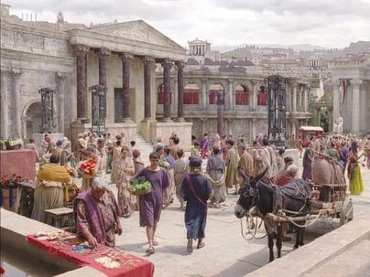
Προκλασική εποχή (απαρχές-περ. 100 π.Χ.) Κοινωνική ζωή
Παράλληλα με όσους θαυμάζουν την ελληνική κουλτούρα, υπάρχουν και συντηρητικοί Ρωμαίοι που βλέπουν με καχυποψία την ελληνική επίδραση. Τέτοιος ήταν ο Κάτων: ενδεικτικό της νοοτροπίας του ήταν ότι φοβόταν, ανάμεσα σε άλλα, πως οι Έλληνες γιατροί συνωμοτούσαν, για να εξοντώσουν τους Ρωμαίους

Slide 15
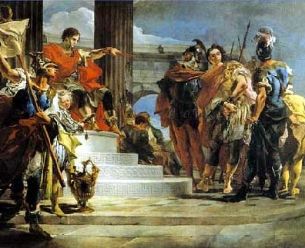
Προκλασική εποχή (απαρχές-περ. 100 π.Χ.) Κρατική ισχύς
Στο κράτος και στην πολιτική ζωή: στην Ανατολή ολοκληρώνεται η κατάκτηση της Ελλάδας. Η Ρώμη ύστερα από τρεις πολέμους εξολοθρεύει τη δεύτερη μεγάλη μεσογειακή δύναμη της εποχής, την Καρχηδόνα, ισοπεδώνει την πόλη (146 π.Χ.) και απομένει μόνη κυρίαρχη στη Μεσόγειο.

Slide 16
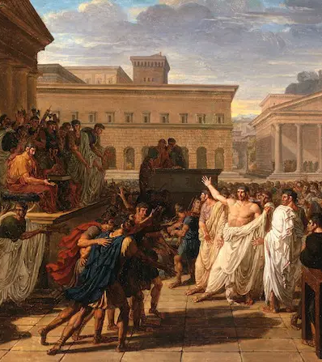
Προκλασική εποχή (απαρχές-περ. 100 π.Χ.) Res Publica
Το ρωμαϊκό πολίτευμα (res publica) έχει διαμορφωθεί ως ένα είδος «αριστοκρατικής δημοκρατίας». Σημειώνονται πολιτικο-κοινωνικές αναταραχές λόγω των μεγάλων κοινωνικών ανισοτήτων. Ενδεικτικές είναι οι μεταρρυθμιστικές απόπειρες των Γράκχων. Υπάρχουν διαστήματα ηρεμίας και συμβιβασμού αλλά οι εμφύλιες συρράξεις θα συνεχιστούν για αρκετές δεκαετίες και μετά το 100 π.Χ.

Slide 17
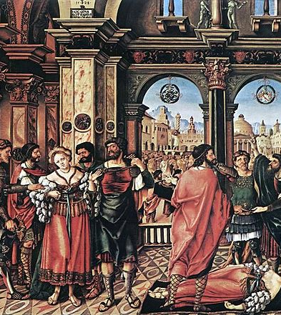
Προκλασική εποχή (απαρχές-περ. 100 π.Χ.) Γράμματα
Συντελείται η ιστορική συνάντηση των Ρωμαίων με τους Έλληνες. Οι Έλληνες έχουν ήδη δημιουργήσει ώριμη λογοτεχνία. Οι Ρωμαίοι τη θαυμάζουν: αρχικά κυρίως μιμούνται και στη συνέχεια μετασχηματίζουν δημιουργικά τα ελληνικά πρότυπα.

Slide 18
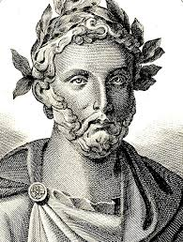
Προκλασική εποχή (απαρχές-περ. 100 π.Χ.) Κωμωδία
Το πρώτο είδος που ωριμάζει στη Ρώμη είναι η κωμωδία. Οι Ρωμαίοι κωμωδιογράφοι επηρεάζονται περισσότερο όχι από την αττική κωμωδία του 5ου-4ου αι. π.Χ. και τον Αριστοφάνη αλλά από τη λεγόμενη Νέα Κωμωδία της ελληνιστικής περιόδου, κυρίως από τον Μένανδρο. Τα έργα τους έχουν κατά κανόνα υποθέσεις ελληνικές και όχι ρωμαϊκές.

Slide 19
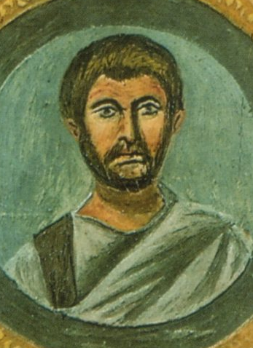
Προκλασική εποχή (απαρχές-περ. 100 π.Χ.) Πλαύτος- Τερέντιος
Οι δύο πιο γνωστοί Ρωμαίοι κωμωδιογράφοι είναι ο Πλαύτος (3ος αι. π.Χ.) και ο Τερέντιος (2ος αι. π.Χ.). Η επίδρασή τους είναι εμφανής στις γαλλικές κωμωδίες του Μολιέρου. Η ρωμαϊκή κωμωδία ψυχαγώγησε επί αιώνες τη Δύση και άσκησε σοβαρές επιδράσεις σε μεγάλους διανοούμενους και λογοτέχνες, όπως ο Πετράρχης, ο Γκαίτε, ο Μολιέρος, ο Σαίξπηρ και ο Θερβάντες.

Slide 20
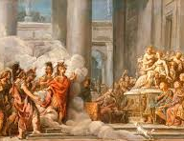
Προκλασική εποχή (απαρχές-περ. 100 π.Χ.) Τραγωδία
Την ίδια περίοδο οι Ρωμαίοι συνθέτουν τραγωδίες, επηρεασμένοι από τα δράματα της Μεγάλης Ελλάδας. Τα θέματα της ρωμαϊκής τραγωδίας προέρχονται από την ελληνική λογοτεχνία. Οι Ρωμαίοι δείχνουν ιδιαίτερη προτίμηση στην τρωική θεματολογία, ίσως γιατί θεωρούσαν ότι τους αφορά περισσότερο: είχε ήδη διαμορφωθεί ο εθνικός ρωμαϊκός μύθος κατά τον οποίο γενάρχης της Ρώμης ήταν ο Τρώας Αινείας. – Γράφονται, βέβαια, και τραγωδίες με θέματα καθαρά ρωμαϊκού ιστορικού περιεχομένου.

Slide 21
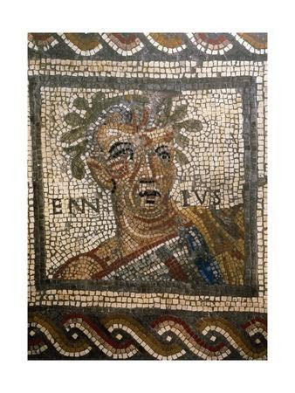
Προκλασική εποχή (απαρχές-περ. 100 π.Χ.) Έπος
Έπος
Ο Λίβιος Ανδρόνικος, απέδωσε στα Λατινικά την Οδύσσεια (σε σατούρνιο στίχο, ένα ιταλικό μέτρο).
Ο Έννιος βλέπει τον εαυτό του ως δεύτερο Όμηρο και συνθέτει ένα ιστορικό έπος (Χρονικά–Annales) σε δακτυλικό εξάμετρο, το μέτρο των ομηρικών επών. Οι Ρωμαίοι θεωρούσαν αυτό το έργο ως το «εθνικό» τους έπος μέχρι τη σύνθεση της Αινειάδας του Βεργιλίου.

Slide 22
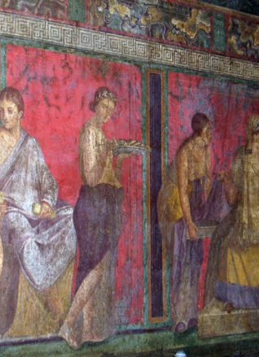
Προκλασική εποχή (απαρχές-περ. 100 π.Χ.) Σάτιρα
Σάτιρα Η σάτιρα είναι ένα νέο, καθαρά ρωμαϊκό είδος, με το οποίο σχολιάζονται σκωπτικά επιφανείς Ρωμαίοι, πολιτικοί ή λογοτέχνες, αλλά και άσημα πρόσωπα.

Slide 23
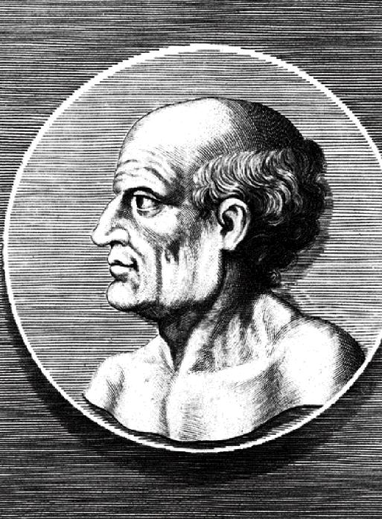
Προκλασική εποχή (απαρχές-περ. 100 π.Χ.) Πεζογραφία -Κάτωνας
Το αρχαιότερο πεζό λατινικό έργο που σώζεται ανήκει στον Κάτωνα, που ήταν παθιασμένος με τα πατροπαράδοτα ρωμαϊκά ιδεώδη και καχύποπτος απέναντι στις ξένες επιρροές. Έχει τίτλο Για τη γεωργία (De agricultura), παρουσιάζει τη ζωή του γεωργού και περιέχει γεωργικές οδηγίες και συμβουλές οργάνωσης του οίκου.

Slide 24
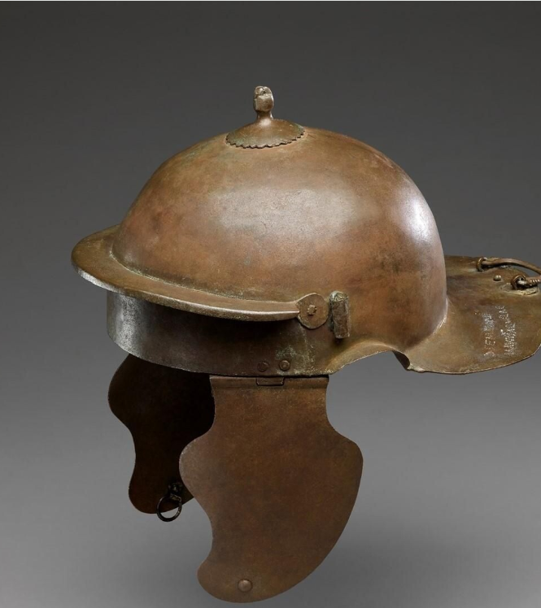
Κλασική εποχή (περ. 100 π.Χ.-14 μ.Χ). Πολιτικές Συνθήκες
Ποιες συνθήκες επικρατούν στην πολιτική ζωή;
Στην πολιτική ζωή και το κράτος κορυφώνεται η ένταση μεταξύ των δύο παρατάξεων της Γερουσίας (Senatus): των populares («δημοκρατικών») και των optimates («αριστοκρατικών»). Εμφύλιες συρράξεις, προγραφές και δολοφονίες ταράζουν το εσωτερικό. Χαρακτηριστικό γεγονός είναι η δολοφονία του Ιούλιου Καίσαρα το 44 π.Χ.

Slide 25
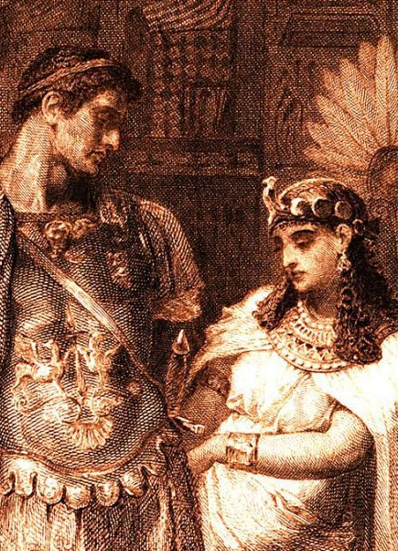
Κλασική εποχή(περ.100 π.Χ.-14 μ.Χ)- Οκταβιανός
Πότε κλείνει ο κύκλος των εμφυλίων;
Ο κύκλος των εμφυλίων θα κλείσει το 31 π.Χ. στο Άκτιο, στον Αμβρακικό κόλπο: ο υιοθετημένος γιος του Ιούλιου Καίσαρα, ο Οκταβιανός, θα νικήσει τον στόλο του πολιτικού του αντιπάλου, του ΜάρκουΑντωνίου, και της βασίλισσας του ελληνιστικού κράτους της Αιγύπτου, της Κλεοπάτρας, που ήταν σύμμαχος του Αντωνίου. Ο Οκταβιανός θα μείνει μόνος κυρίαρχος στην πολιτική ζωή της Ρώμης και θα ξεκινήσει μια νέα εποχή για το απέραντο ρωμαϊκό κράτος.

Slide 26
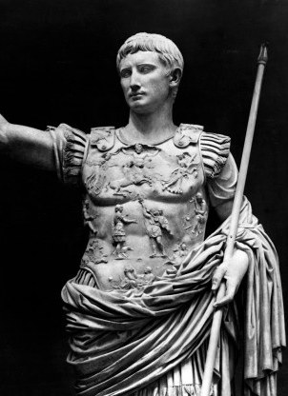
Κλασική εποχή (περ. 100 π.Χ.-14 μ.Χ.) Απολυταρχία
Πότε μετασχηματίζεται η res publica;
Μετά την επικράτηση του Οκταβιανού, η «αριστοκρατική δημοκρατία» της Ρώμης μετασχηματίζεται σταδιακά σε απολυταρχία, με την κυριαρχία ενός πολιτικού προσώπου. Το παραδοσιακό, αριστοκρατικό στην ουσία του, πολίτευμα της res publica, μεταβάλλεται στην πράξη. Χωρίς να καταργείται η Γερουσία, το κράτος ελέγχεται πλέον από έναν ισχυρό άνδρα, τον νικητή των εμφυλίων Οκταβιανό. Αυτός λαμβάνει τον τίτλο «Αύγουστος», που στο εξής θα συνοδεύει κάθε αυτοκράτορα στη Ρώμη (και αργότερα στη Νέα Ρώμη/Κωνσταντινούπολη).

Slide 27
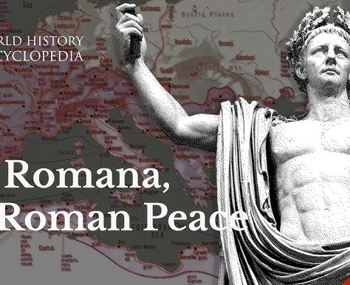
Κλασική εποχή (περ. 100 π.Χ.-14 μ.Χ.) Pax Romana
Με τον Οκταβιανό αρχίζει μια περίοδος χωρίς μεγάλες αναταράξεις στο εσωτερικό και χωρίς μεγάλα προβλήματα εκτός συνόρων. Η λεγόμενη «ρωμαϊκή ειρήνη» (pax Romana) θα διαρκέσει περίπου δύο αιώνες και, γενικά, θα φέρει ευημερία για την ανθρωπότητα. Η Ρώμη αποκτά πλήρη αυτοσυνειδησία ως οικουμενική δύναμη με θεϊκές-ηρωικές καταβολές, που χάνονται στον χώρο του μύθου, και 17 θεωρεί πως διαθέτει προοπτικές αιώνιας κυριαρχίας. Αυτή η αντίληψη διαπερνά και τη λογοτεχνία της αυγούστειας περιόδου.

Slide 28
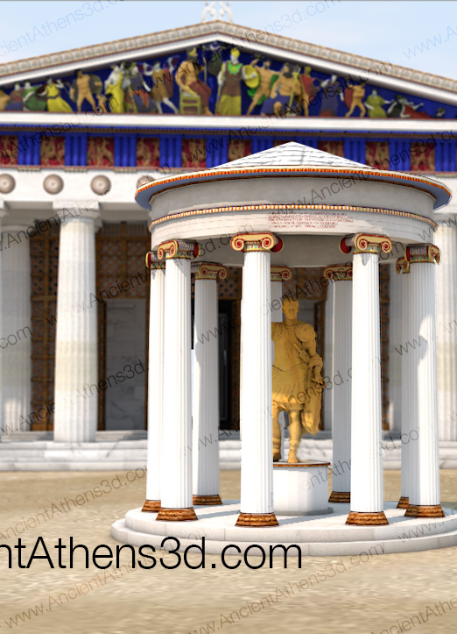
Κλασική εποχή (περ. 100 π.Χ.-14 μ.Χ.) Κοινωνική ζωή
Στην κοινωνική ζωή: διευρύνεται η επίδραση του ελληνικού τρόπου ζωής. Εισάγονται λατρείες από την Ανατολή, όπως η λατρεία της Κυβέλης, της Ίσιδας κ.ά. Παρατηρείται αυξανόμενη εισχώρηση νέων ηθών, μείωση των γεννήσεων, απομάκρυνση από τον πατροπαράδοτο λιτό ρωμαϊκό βίο. Γι’ αυτό ο Αύγουστος προσπαθεί να επαναφέρει τις παραδοσιακές ρωμαϊκές αξίες και να ενισχύσει τη θρησκεία και την οικογένεια, αλλά χωρίς μεγάλη επιτυχία. Ωστόσο, νέοι ναοί χτίζονται, παλιά ιερά ανακαινίζονται, η Ρώμη γίνεται μια εντυπωσιακή «πόλη του μαρμάρου».

Slide 29
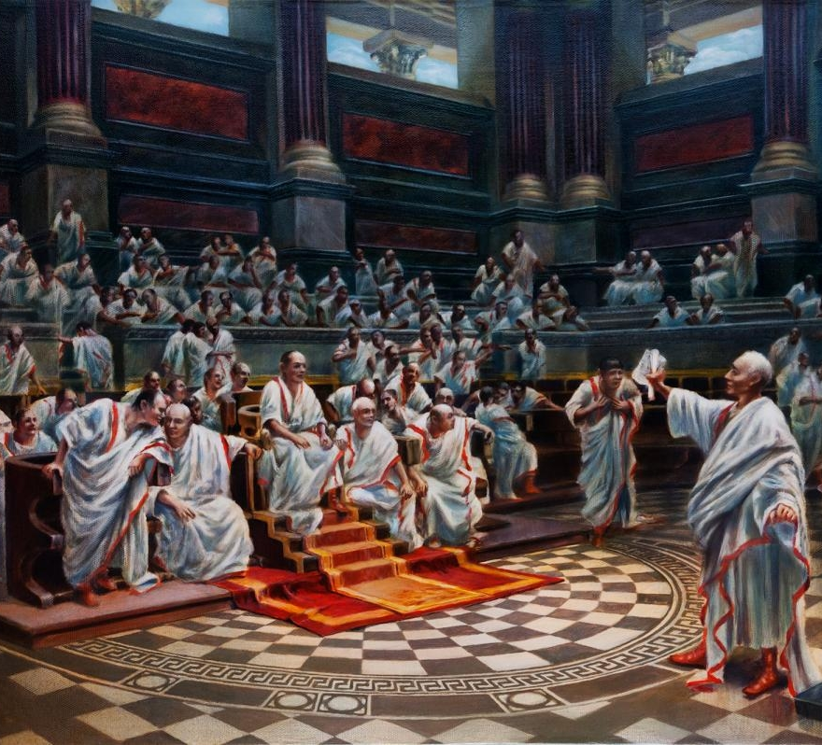
Κλασική εποχή (περ. 100 π.Χ.-14 μ.Χ.) Γράμματα
Η επίδραση των Ελλήνων παραμένει καταλυτική, γίνεται όμως βαθύτερη και ουσιαστικότερη. Οι Ρωμαίοι δεν περιορίζονται σε απλή μίμηση. Τα ελληνικά είδη παίρνουν νέα ζωή από τη ρωμαϊκή πρόσληψη και μεταμορφώνονται. Οι Ρωμαίοι συγγραφείς και ποιητές συναγωνίζονται τους σπουδαίους Έλληνες δημιουργούς των ελληνιστικών, κλασικών και αρχαϊκών χρόνων: π.χ. ο Κικέρων τους Έλληνες ρήτορες και φιλοσόφους, ο Βεργίλιος τον Θεόκριτο και τον Όμηρο, ο Οράτιος την αιολική ποίηση.

Slide 30
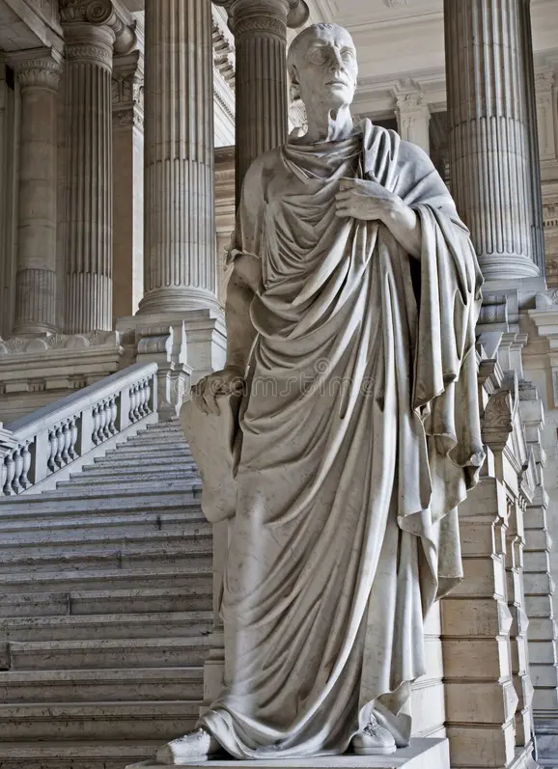
Η έννοια του κλασικού
Τα έργα της εποχής αυτής διαμόρφωσαν την έννοια του «κλασικού»: ως προς τη μορφή παρουσιάζουν αισθητική τελειότητα· στο περιεχόμενο τα διακρίνει ιδεολογική ωριμότητα. Κείμενα, όπως αυτά του Κικέρωνα, του Βεργιλίου, του Ορατίου, του Οβιδίου, εμπνέουν την ευρωπαϊκή λογοτεχνία μέχρι τις μέρες μας. Στη ρεπουμπλικανική περίοδο (ή χρόνους του Κικέρωνα, 100-31 π.Χ.) ανθεί κυρίως η πεζογραφία. Στην περίοδο του Αυγούστου (31 π.Χ.-14 μ.Χ.) ακμάζει κυρίως η ποίηση.

Slide 31
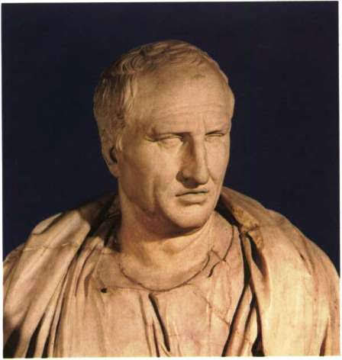
Η ρεπουμπλικανική περίοδος ή οι χρόνοι του Κικέρωνα (100-31 π.Χ.) Πεζογραφία- Ρητορικοί, φιλοσοφικοί λόγοι
Ο Κικέρων ήταν ένας σημαντικός πολιτικός της εποχής του και ένας από τους μεγαλύτερους ρήτορες της αρχαιότητας. Έγραψε πάνω από εκατό πολιτικούς και δικανικούς λόγους, καθώς και θεωρητικά κείμενα για τη ρητορική τέχνη. Συνέθεσε, επίσης, φιλοσοφικούς διαλόγους επηρεασμένος από τον Πλάτωνα και άλλα φιλοσοφικά ρεύματα. Η ποιότητα του λόγου και ο πλούτος των ιδεών του τον καθιέρωσαν ανάμεσα στους μεγάλους της παγκόσμιας λογοτεχνίας

Slide 32
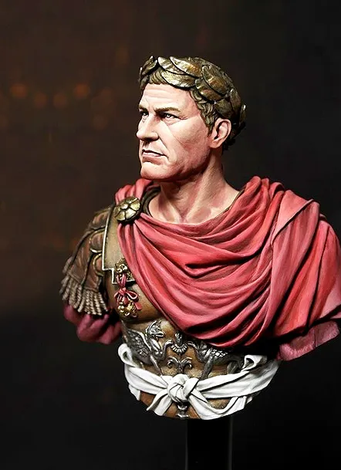
Η ρεπουμπλικανική περίοδος ή οι χρόνοι του Κικέρωνα (100-31 π.Χ.) Πεζογραφία –Στρατιωτικά απομνημονεύματα
Ο Ιούλιος Καίσαρ είναι πιο γνωστός ως στρατηγός και πολιτικός. Ήταν όμως ταυτόχρονα ένας από τους πιο μορφωμένους ανθρώπους της εποχής του. Δεν ήταν ιστορικός με τη στενή έννοια, αλλά έγραψε ένα είδος στρατιωτικών απομνημονευμάτων σε λιτή γλώσσα.

Slide 33
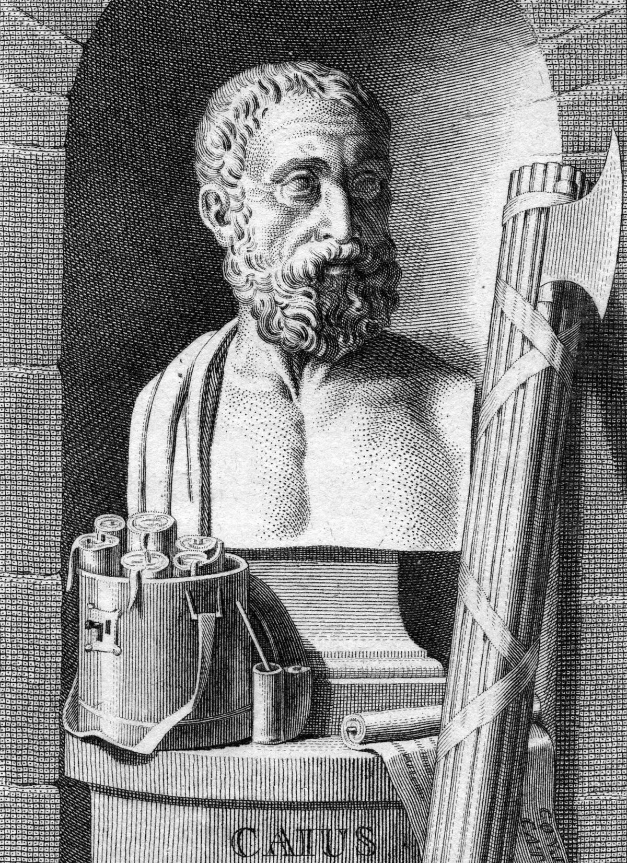
Η ρεπουμπλικανική περίοδος ή οι χρόνοι του Κικέρωνα (100-31 π.Χ.) Πεζογραφία- Ιστορική Μονογραφία
Ο Σαλλούστιος Κρίσπος, ο πρώτος σπουδαίος Ρωμαίος ιστορικός, ήταν θαυμαστής του Θουκυδίδη και διέπρεψε στην ιστορική μονογραφία.
(Η ιστορική μονογραφία είναι μια πραγματεία που εξετάζει με τρόπο ολοκληρωμένο ένα θέμα περιορισμένης έκτασης και ενδιαφέροντος, για παράδειγμα αποκλειστικά έναν πόλεμο.)

Slide 34
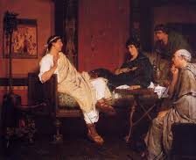
Η ρεπουμπλικανική περίοδος ή οι χρόνοι του Κικέρωνα (100-31 π.Χ.) Ποίηση- Νεωτερικών
Εμφανίζεται το πρώτο «μοντερνιστικό» κίνημα της ρωμαϊκής λογοτεχνίας, οι «νεωτερικοί». Είναι επηρεασμένοι από τον αλεξανδρινό Καλλίμαχο (3ος αι. π.Χ.) και την ελληνιστική ποίηση. Δημιουργούν συνήθως σύντομα και πολύ προσεγμένα στη μορφή ποιήματα. Αποφεύγουν τα μεγάλα παραδοσιακά θέματα του έπους, όπως τα ηρωικά κατορθώματα και ο πόλεμος. Στρέφονται σε πιο προσωπικά θέματα, όπως ο έρωτας.

Slide 35
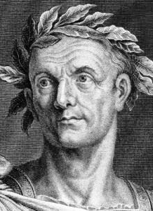
Η ρεπουμπλικανική περίοδος ή οι χρόνοι του Κικέρωνα (100-31 π.Χ.) Ποίηση - Λυρική
Ο πιο γνωστός εκπρόσωπος των «νεωτερικών» είναι ο λυρικός ποιητής Κάτουλλος. Στα ποιήματά του κυρίαρχη λογοτεχνική περσόνα είναι μια γυναίκα που ερωτεύθηκε με πάθος και την αναφέρει με το ψευδώνυμο «Λεσβία». Η Λεσβία έγινε διαχρονικό σύμβολο ερωτικής ποιητικής έμπνευσης και ο Κάτουλλος ο πρώτος «ρομαντικός» ποιητής της ευρωπαϊκής λογοτεχνίας.

Slide 36
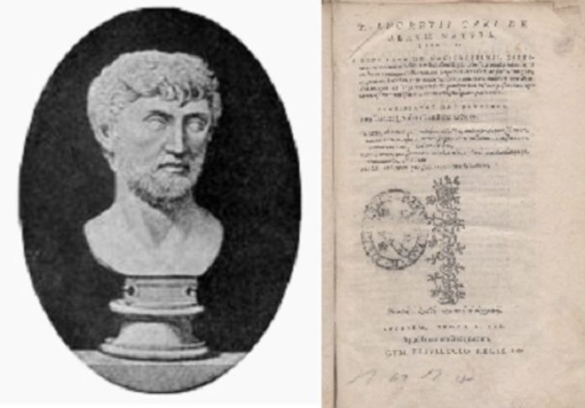
Η ρεπουμπλικανική περίοδος ή οι χρόνοι του Κικέρωνα (100-31 π.Χ.) Ποίηση- Φιλοσοφικό έπος
Ο Λουκρήτιος γράφει το έπος Για τη φύση των πραγμάτων (De rerum natura). Δεν πρόκειται για ηρωικό έπος, αλλά έχει φιλοσοφικό περιεχόμενο. Μεταφέρει την επικούρεια φιλοσοφία σε στίχους, μάχεται τη δεισιδαιμονία και επιχειρεί να απαλλάξει τον άνθρωπο από το φόβο του θανάτου.

Slide 37
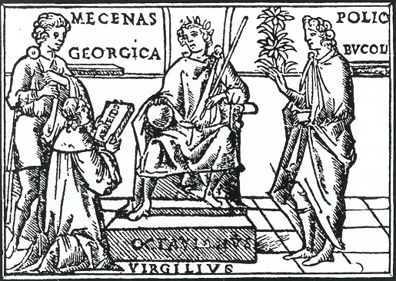
Οι Αυγούστειοι χρόνοι (31 π.Χ.-14 μ.Χ.) Ποίηση Επική
Ο Βεργίλιος είναι ο ποιητής της Αινειάδας, που συνδυάζει στοιχεία της Ιλιάδας και της Οδύσσειας. Θέμα της είναι η αναχώρηση του Αινεία από την Τροία, οι περιπλανήσεις του και η εγκατάστασή του στο Λάτιο. Ο Βεργίλιος είναι αυτός που δίνει την τελική μορφή στον ιδρυτικό μύθο της Ρώμης, σύμφωνα με τον οποίο την «αιώνια πόλη» ίδρυσε ο Ρωμύλος, απόγονος του Τρώα Αινεία. Η Αινειάδα συνοψίζει τις βλέψεις και τις προοπτικές της εποχής του Αυγούστου για οικουμενική και αιώνια κυριαρχία των Ρωμαίων, αιτιολογώντας το ρωμαϊκό imperium. Αναγνωρίστηκε εξαρχής ως το εθνικό έπος των Ρωμαίων. Ο ποιητής της επέδρασε ίσως όσο κανείς στην ευρωπαϊκή λογοτεχνία μέχρι και σήμερα. Ο Αυγουστίνος, ο Πετράρχης, ο Δάντης, ο Σίλλερ είναι μερικοί μόνο από τους μεγάλους Ευρωπαίους λογοτέχνες για τους οποίους αποτέλεσε πρότυπο.

Slide 38
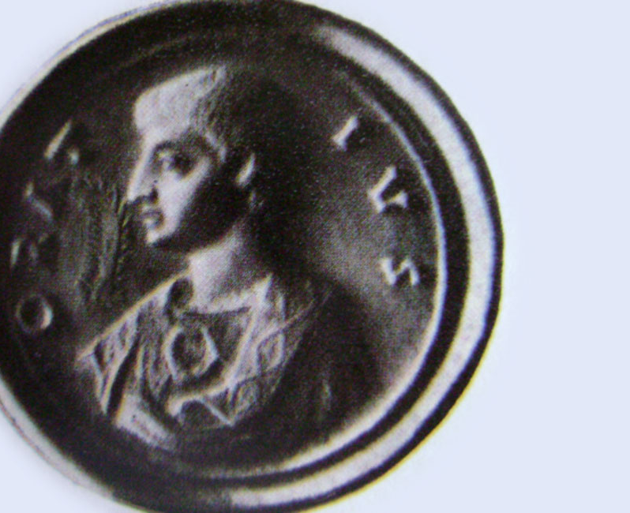
Οι Αυγούστειοι χρόνοι (31 π.Χ.-14 μ.Χ.) Ποίηση Λυρική
Ο Οράτιος είναι ο πιο σημαντικός λυρικός ποιητής, αυτός που μετέφερε το αιολικό μέλος στη Ρώμη. Συνθέτει τις Ωδές (Carmina) με πρότυπα τους Έλληνες λυρικούς. Γράφει όμως και σάτιρα και επιδίδεται και στο είδος της ποιητικής επιστολής.

Slide 39
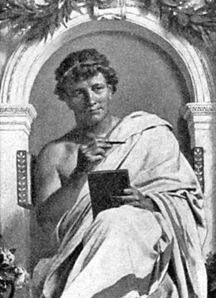
Οι Αυγούστειοι χρόνοι (31 π.Χ.-14 μ.Χ.) Ποίηση Ελεγειακή
Οι τρεις κορυφαίοι Ρωμαίοι ελεγειακοί ήταν ο Τίβουλλος, ο Προπέρτιος και ο Οβίδιος. Βρίσκονται υπό την επιρροή του κινήματος των «νεωτερικών» και ενδιαφέρονται για τη μορφική τελειότητα των έργων τους. Αλλάζουν ριζικά την ελληνική ελεγεία, που είχε ποικιλία θεμάτων (ήταν πολεμική, πολιτική, φιλοσοφική κ.ο.κ.). Στην ανανεωμένη ρωμαϊκή ελεγεία θεματικό κέντρο είναι ο έρωτας, 20 τον οποίο οι ελεγειακοί συνδέουν άμεσα με την ερωτική ποίηση και με συζητήσεις για την αξία των ποιητικών ειδών.

Slide 40
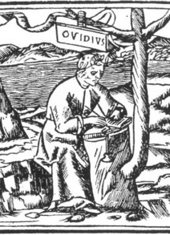
Οι Αυγούστειοι χρόνοι (31 π.Χ.-14 μ.Χ.) Ποίηση Επική
Ο τελευταίος από τους ελεγειακούς, ο Οβίδιος, γράφει και επική ποίηση, αλλά την ανανεώνει: δημιούργησε μια μυθολογική «αντι-Αινειάδα», τις Μεταμορφώσεις (Metamorphoses). Το επικό αυτό ποίημα περιλαμβάνει 250 περίπου μύθους, κυρίως ελληνικής προέλευσης, που περιέχουν κάποιο στοιχείο μεταμόρφωσης (π.χ. ο μύθος της Δάφνης, που μεταμορφώνεται στο φυτό δάφνη, για να γλιτώσει από το ερωτικό κυνήγι του Απόλλωνα). Την ελληνική μυθολογία οι καλλιτέχνες της Αναγέννησης, η Ευρώπη (αλλά ακόμη και η σύγχρονη Ελλάδα) γνώρισε κυρίως από αυτή τη θαυμαστή μυθολογική «εγκυκλοπαίδεια» των οβιδιακών Μεταμορφώσεων.

Slide 41
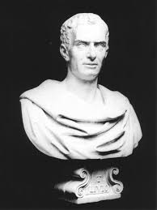
Οι Αυγούστειοι χρόνοι (31 π.Χ.-14 μ.Χ.)- Πεζογραφία
Ο ιστορικός Τίτος Λίβιος παρουσίασε τη διαδρομή της Ρώμης από την ίδρυσή της μέχρι περίπου το τέλος του 1ου αι. π.Χ. Έννοιες, όπως ο mos maiorum (το ήθος των προγόνων), η pietas (η αίσθηση του καθήκοντος, η ευσέβεια), η virtus (η αρετή), οι παραδοσιακές δηλαδή ρωμαϊκές αξίες, κυριαρχούν στην ιστοριογραφία του.

Slide 42
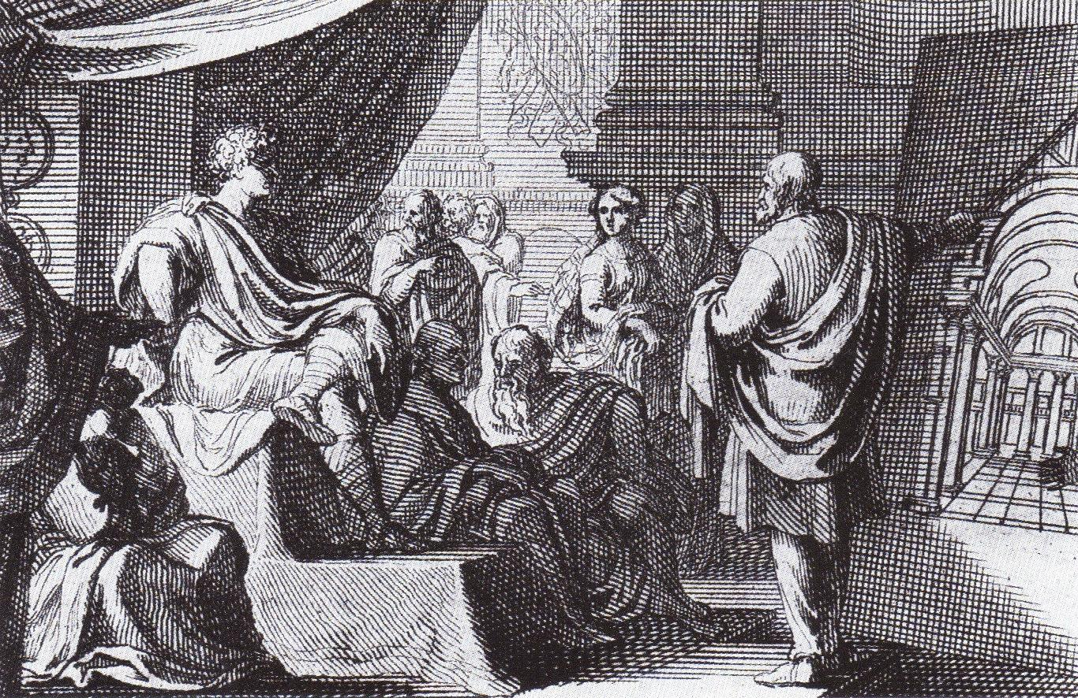
Οι Αυγούστειοι χρόνοι (31 π.Χ.-14 μ.Χ.)- Πεζογραφία Επιστημονική Λογοτεχνία
Την ίδια εποχή στον χώρο της «επιστημονικής» λογοτεχνίας ο Βιτρούβιος με το σύγγραμμά του Για την αρχιτεκτονική (De architectura) αποδεικνύει τις προχωρημένες αρχιτεκτονικές γνώσεις της εποχής

